Slide 1
Обзор Приложения Погода
гр.251003 Пунько Кирилл, Габрусь Станислав, Панкратьев Егор

Slide 2
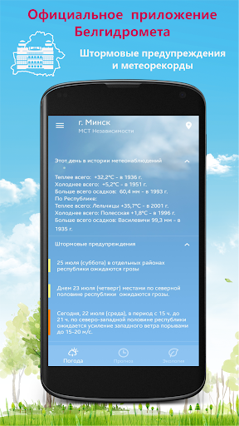
Погода в кармане
Плюсы:
Точность по Беларуси: Использует официальные данные Белгидромета, что потенциально дает высокую точность именно для РБ.
Простота: Часто имеет более простой и минималистичный интерфейс, ориентированный на основные данные.
Локализация: Полностью адаптировано для белорусского пользователя (язык, фокус на регионах РБ).
Отсутствие рекламы (в платной версии): Возможность получить версию без рекламы.
Минусы:
Ограниченный функционал: Как правило, меньше дополнительных функций (слои карт, мировые прогнозы, специализированные профили) по сравнению с глобальными приложениями.
Глобальный прогноз: Функциональность и точность за пределами Беларуси может быть ограничена.
Инновации: Может медленнее внедрять новые функции вроде AI-ассистентов или уникальных индексов.
Реклама (в бесплатной версии): Бесплатная версия, скорее всего, содержит рекламу.

Slide 3

AccuWeather
Плюсы:
MinuteCast: Очень точный поминутный прогноз осадков на ближайшие 2 часа (где доступно).
Глобальный охват: Предоставляет прогнозы для множества точек по всему миру.
Доп. Индексы: Часто включает данные о качестве воздуха, УФ-индексе, прогнозах для аллергиков.
Интерактивные карты: Предлагает радарные и спутниковые карты погоды.
Детализация: Обычно дает подробные дневные и почасовые прогнозы.
Минусы: Реклама: Бесплатная версия содержит довольно много рекламы. Интерфейс: Может показаться некоторым пользователям перегруженным из-за обилия информации. Точность MinuteCast: Функция доступна не везде и точность может варьироваться. Специализация: Мало узкоспециализированных данных

Slide 4
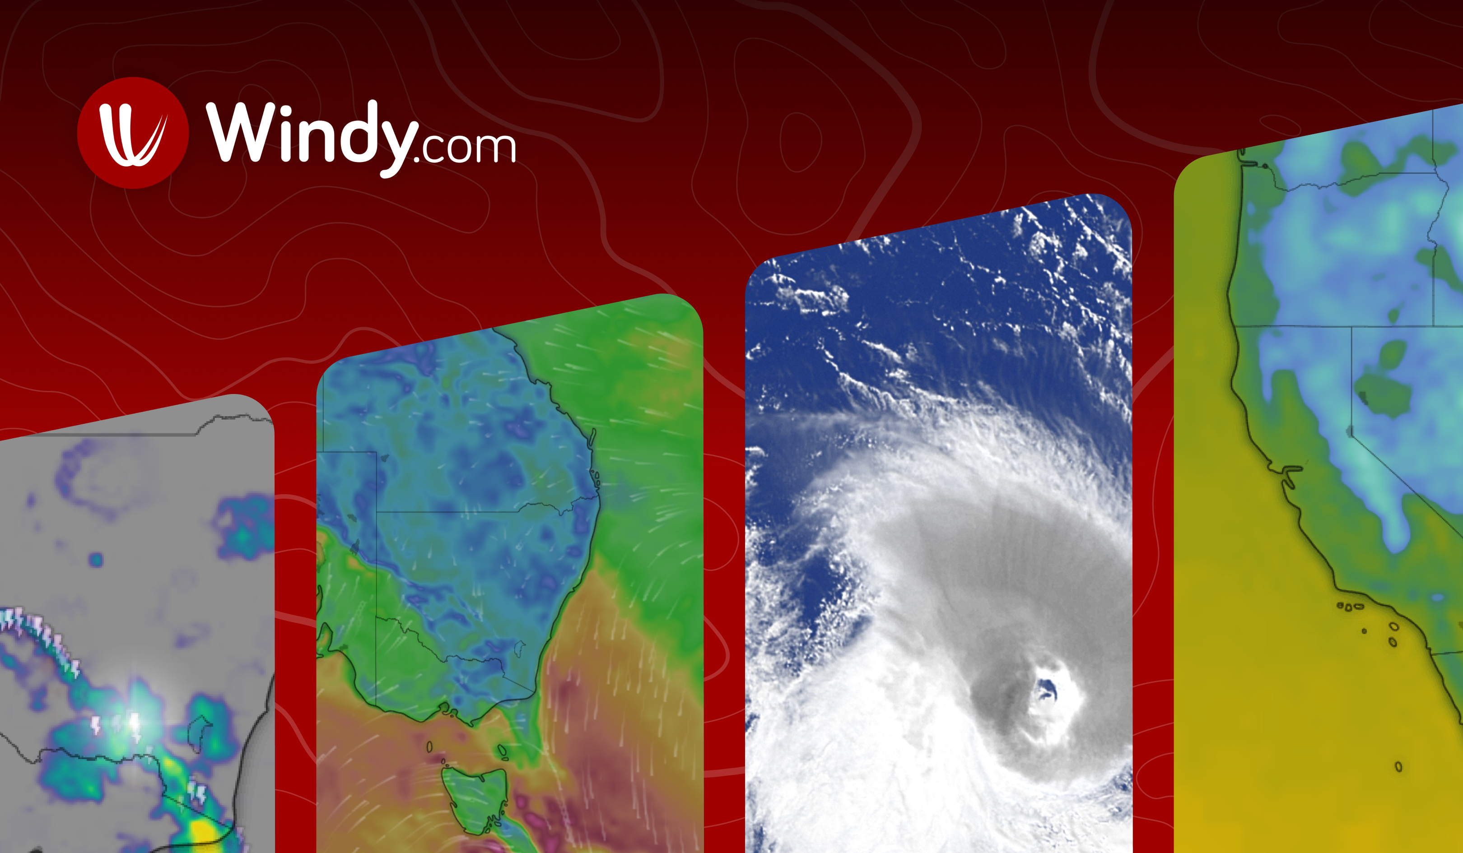
Windy.com
Плюсы :
Визуализация: детализированные интерактивные карты (ветер, волны, температура, облачность, осадки и др.).
Профессиональные инструменты: Сравнение различных моделей прогнозов (ECMWF, GFS и др.), метеограммы, аэрологические диаграммы.
Профили: Идеально подходит для пилотов, моряков, серферов, парапланеристов и метео-энтузиастов.
Оффлайн-карты: Возможность (ограниченная в бесплатной версии) загрузки карт для оффлайн-использования.
Сообщество: Есть веб-камеры и точки интереса, добавляемые пользователями.
Минусы:
Сложность: Может быть избыточным и сложным для обычного пользователя, ищущего простой прогноз.
Акцент на картах: Основной фокус на картах, а не на текстовых сводках на день/неделю (хотя они есть).
Премиум-функции: Наиболее точные модели, детальные прогнозы и оффлайн-карты требуют платной подписки.
Нет AI-ассистента: Отсутствует функция общения с ботом для получения советов.

Slide 5

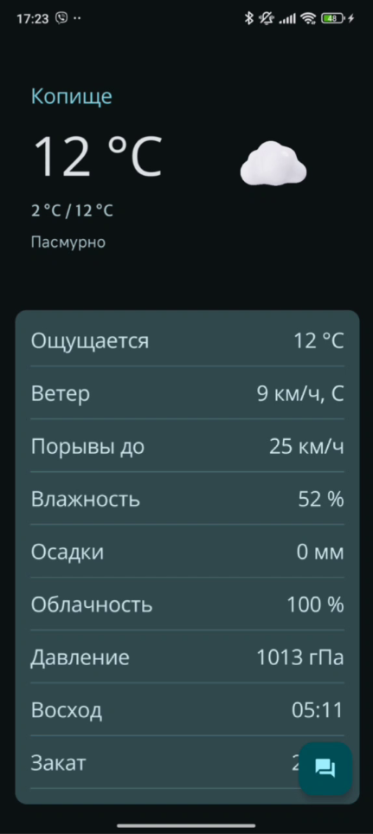
Основные преимущества
Точные и детализированные прогнозы
Виджет
Получайте самые точные и подробные сводки погоды каждый день.
Мгновенный доступ к погоде без запуска приложения с главного экрана.
Интуитивно понятный интерфейс
Уведомление
Легко находите нужные данные благодаря простому и понятному дизайну.
Удобное отображение ключевой информации для быстрого ознакомления с погодой.
Наличие профилей данных
Интегрированный AI-ассистент
Специальные данные для водителей, агрономов, туристов и других пользователей
Задавайте вопросы умному помощнику и получайте персональные советы по погоде

Slide 6
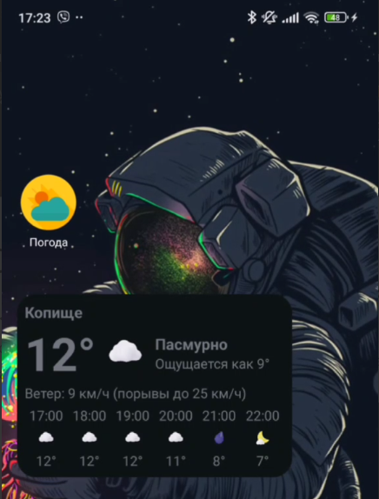
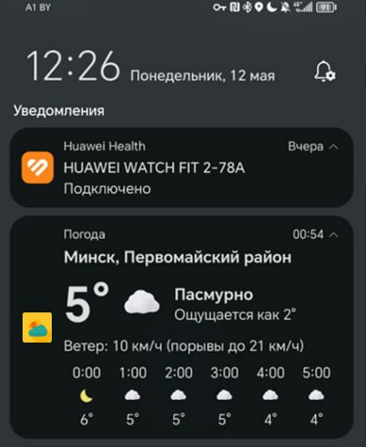
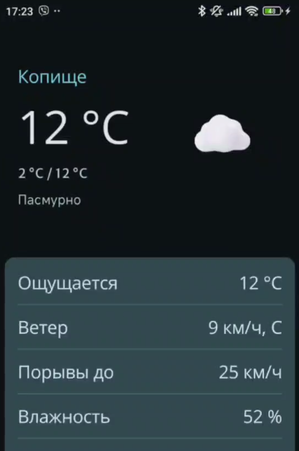
Где посмотреть?
Виджет
Строка уведомлений
Приложение
Важная информация о погоде прямо на главном экране
Позволяет быстро оценить погоду, не открывая приложение
Подробный прогноз погоды, с широким функционалом

Slide 7
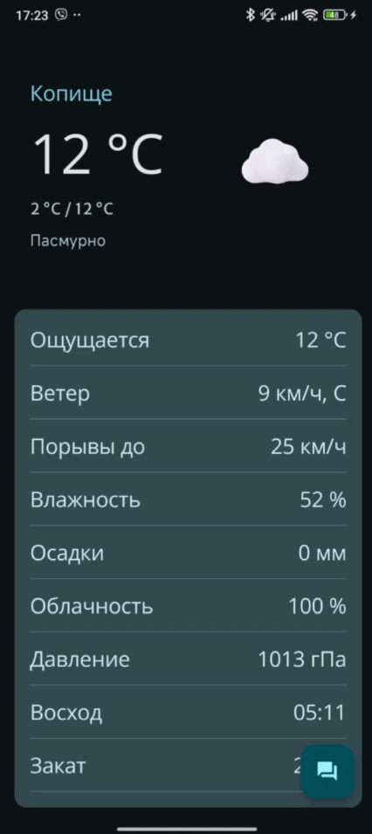
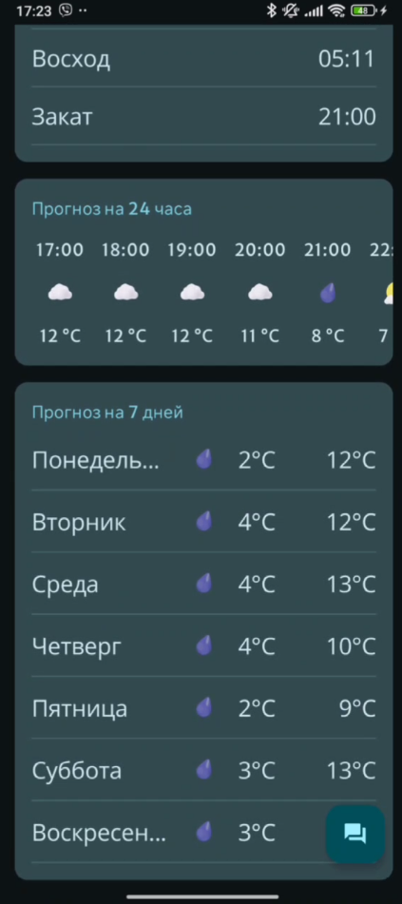
Главный экран
Текущая погода
Информация о погоде в данный момент времени, визуализация погоды, а также погодные характеристики
Прогноз на 24 часа
Погода на каждый час, с визуализацией
Прогноз на неделю
Погода на ближайшие 7 дней с ночной и дневной температурой

Slide 8
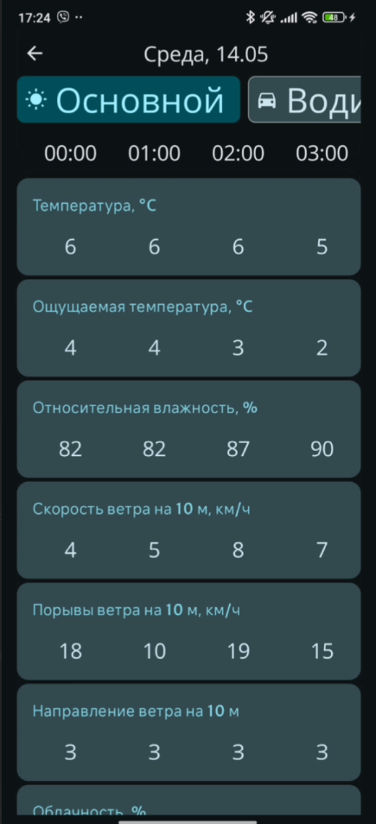





А сейчас поподробнее о погоде
Турист
Водитель
УФ-индекс,
Ощущаемая температура
- Видимость (км) - Осадки (мм)
Основной
- Температура - Ощущаемая температура
Относительная влажность
Скорость ветра
Порывы ветра
Направление ветра
Облачность
Агроном
Руфер
- Температура на разной высоте
- Ветер на высоте
Температура почвы на разной глубине
влажность почвы на разной глубине

Slide 9
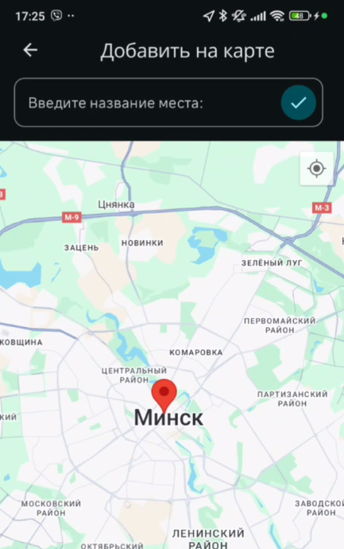
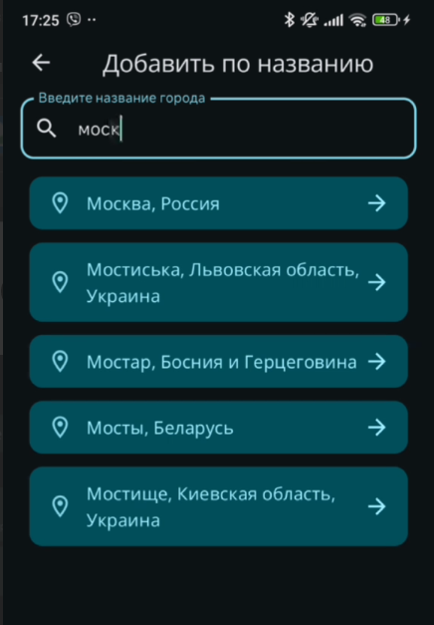
Новое место
Добавление мест с карты
Позволяет быстро и удобно находить интересующие вас районы на карте
Добавление мест поиском
Предоставляет текстовый поиск интересующего вас города

Slide 10
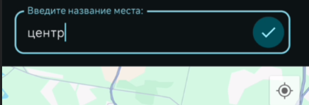
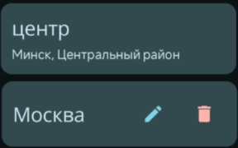
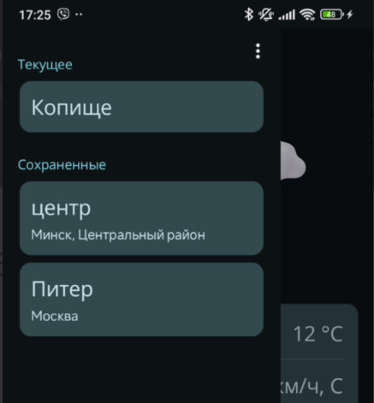
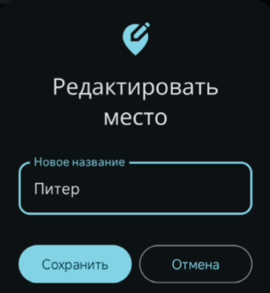
Управление точками
Редактирование названия
Наше приложение позволяет устанавливать собственное названия для мест которые вы добавляете
Управление сохранными местами
Добавленные точки можно редактировать используя соответственные кнопки в меню выбора места, а также сохраненные места можно удалять

Slide 11
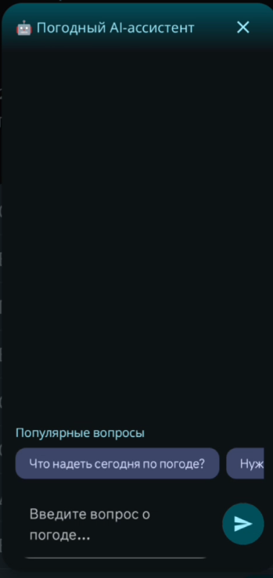
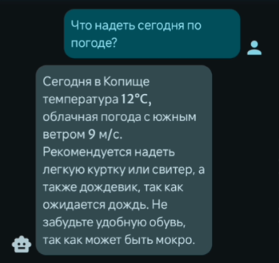
Погодный AI - ассистент
Что надеть сегодня по погоде?
Нужно ли сегодня брать зонт?
Можно ли сегодня гулять?
Можно ли сегодня кататься на велосипеде?
Когда уже потеплеет?
Популярные запросы кнопками
Мы вынесли интересные и популярные вопросы в отдельные табы-кнопки
Отвечает на любой вопрос
Позволяет задать вопрос в удобной и интуитивной для пользователя форме и получить такой же ответ

Slide 12

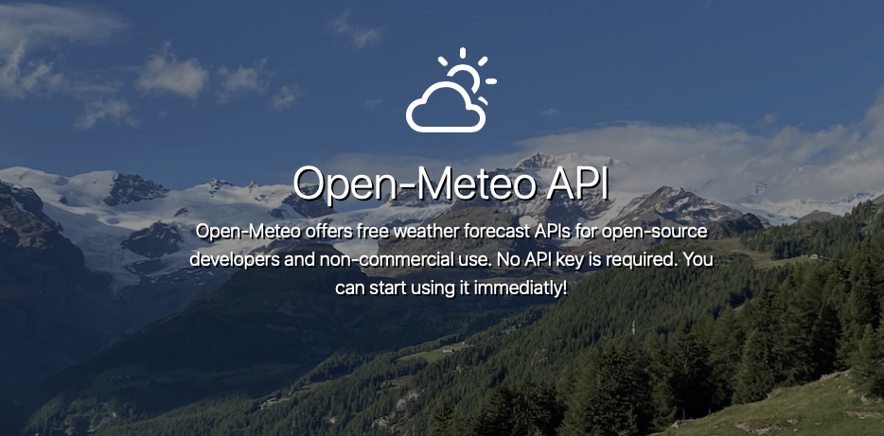
Используемое API
Open-Meteo.com – Погодные данные
🌦️ Что это? Бесплатный API для получения метеорологических данных, включая:
Текущую погоду
Прогноз на 7 дней
Исторические данные
УФ-индекс, влажность, скорость ветра
📡 Особенности: ✅ Нет API-ключа (можно использовать без регистрации) ✅ Поддержка GeoJSON и простых HTTP-запросов
AIMLAPI.com – Искусственный интеллект в одном API
🤖 Что это? Универсальный API для интеграции AI-функций:
Чат-боты (аналогично ChatGPT)
Генерация текста и анализ тональности
Распознавание объектов на изображениях
🚀 Преимущества: 🔹 Простая интеграция (REST API) 🔹 Гибкие тарифные планы (есть бесплатный tier) 🔹 Поддержка нескольких моделей AI

Slide 13
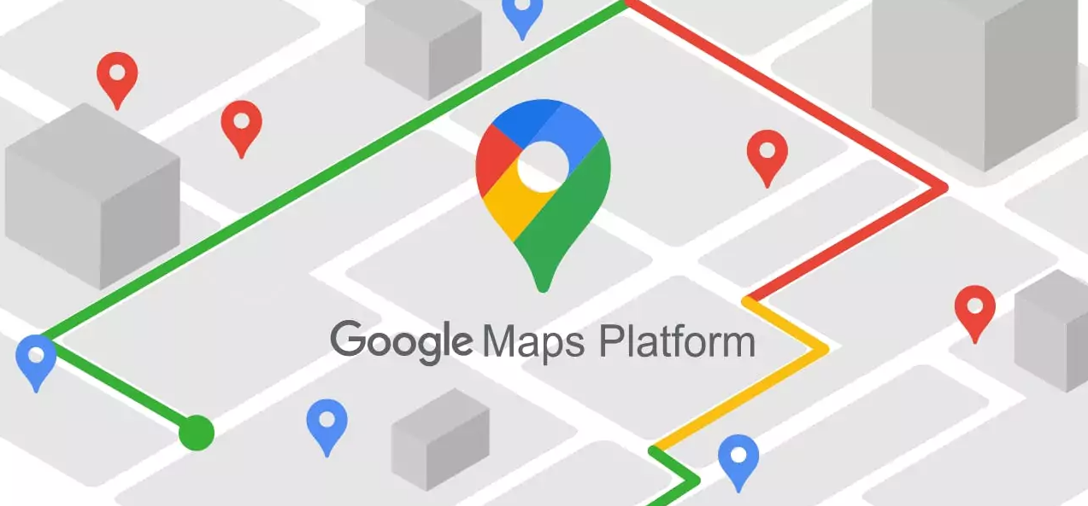
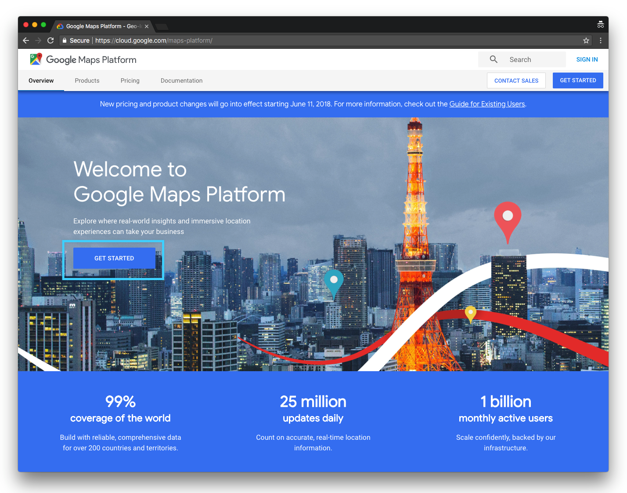
Используемое API
Google Maps Platform APIs – Интерактивные карты и поиск мест
🌦️ Что это? Набор API от Google для работы с картами и геолокационными данными
Google Maps SDK for Android: Интеграция интерактивных карт Google в приложение
Google Places API (Autocomplete): Предоставление подсказок при поиске местоположений
📡 Особенности: ✅ Высокая точность и детализация карт ✅ Мощные функции поиска и автозаполнения
✅ Привычный пользовательский интерфейс

Slide 14


Основные технологии
Jetpack Compose – Современный UI-фреймворк
🎨 Что это? Декларативный способ создания интерфейсов Android с помощью Kotlin:
Замена XML-разметки
Горячая перезагрузка (Hot Reload)
Полная поддержка Material Design 3
⚡ Преимущества: ✅ Меньше кода, больше функциональности ✅ Лёгкая анимация и кастомные компоненты ✅ Нативная интеграция с ViewModel и Navigation
Hilt – Внедрение зависимостей
💉 Что это? Упрощённый Dagger 2 для Android:
Автоматическое создание зависимостей
Интеграция с ViewModel, WorkManager, Room
Минимальный boilerplate-код
🔧 Как помогает? ✅ Упрощает тестирование (легко подменять зависимости) ✅ Уменьшает связанность кода ✅ Стандарт для современных Android-приложений

Slide 15

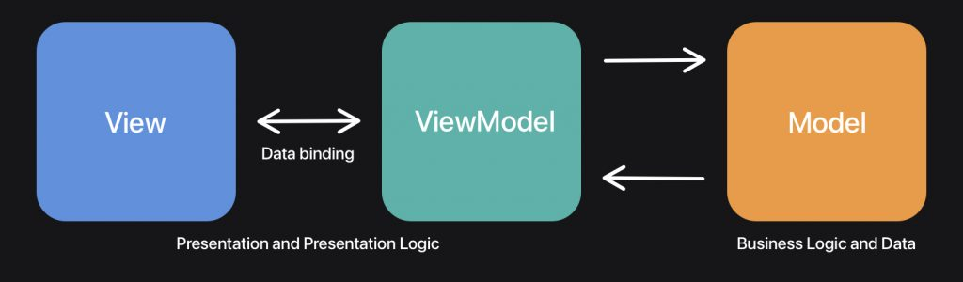
Основные технологии
MVVM (Model-View-ViewModel) – Архитектурный паттерн
🧩 Что это? Архитектурный паттерн, разделяющий UI (View), бизнес-логику и управление состоянием (ViewModel) и данные (Model)
⚡ Преимущества: ✅ Четкое разделение ответственностей ✅ Улучшенная тестируемость компонентов ✅ Устойчивость к изменениям конфигурации (например, поворот экрана)
✅ Интеграция с Android Jetpack (Lifecycle, LiveData/StateFlow)
Room Persistence Library – Локальное хранилище данных (Кеширование)
💾 Что это? Слой абстракции над SQLite для удобной работы с локальной базой данных.
🔧 Как помогает? ✅ Кеширование погодных данных для офлайн-доступа и быстрой загрузки
✅ Сохранение добавленных местоположений ✅ Проверка синтаксиса SQL на этапе компиляции
✅ Легкая интеграция с LiveData/Flow для реактивного обновления UI

Slide 16
СПАСИБО ЗА ВНИМАНИЕ!
гр.251003 Пунько Кирилл, Габрусь Станислав, Панкратьев Егор

